Slide 1
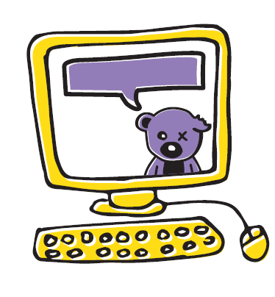

Elektroničko nasilje – kako zaštititi djecu

Slide 2
O čemu danas?
Što je elektroničko nasilje i kako ga prepoznati
Prevencija elektroničkog nasilja
Što kada se nasilje dogodi?
Djeca i društvene mreže
Što čini Hrabri telefon

Slide 3
Porast broja djece koja koriste internet
73%
91%
99,4 %
2004.
(Buljan Flander,
Ćosić i Profaca, 2009)
2008.
(Hrpka, Katalinić i
Buljan Flander, 2010)
2013.
(Poliklinika za zaštitu djece grada Zagreba i Hrabri telefon, 2013)
Notes:
Spomenuti da je korištenje interneta sve više u porastu, ne možemo izbjeći da djeca koriste Internet, stoga možemo vidjeti kako sebe i njih pripremiti na to da ga koriste na što sigurniji i primjereniji način.

Slide 4
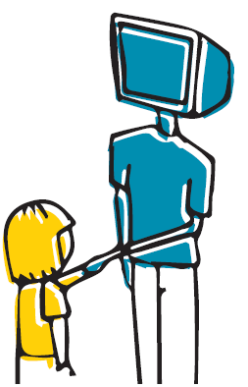
NEDOSTACI
učenje i razvijanje interesa
PREDNOSTI
izvor informacija o osjetljivim temama
razvoj identiteta
veća povezanost s vršnjacima
olakšavanje komunikacije s drugima djeci koja su sramežljiva, socijalno anksiozna ili marginalizirana
izloženost neprimjerenim sadržajima
krađa identiteta
prekomjerno korištenje
računalni virusi
elektroničko nasilje

Slide 5
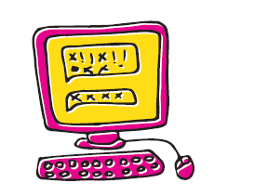
Što je elektroničko nasilje?
ponašanja koja se odvijaju putem elektroničkih ili digitalnih medija od strane pojedinaca ili grupa koji (ponavljano) komuniciraju na hostilan ili agresivan način s namjerom uzrokovanja štete ili neugode drugih (Tokunaga 2010.)
Notes:
O

Slide 6

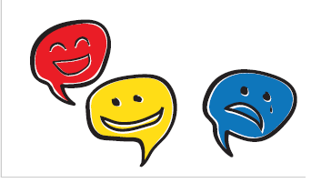
Što sve uključuje elektroničko nasilje? (Bhat, 2008)
širenje neugodnih informacija (istinitih ili lažnih) o pojedincima, njihovim obiteljima i/ili prijateljima
širenje povjerljivih informacija namijenjenih samo osobi koja ih širi
objavljivanje fotografija snimljenih sa ili bez dozvole žrtve
objavljivanje videosnimki snimljenih bez pristanka žrtve ili onih koje je žrtva snimila za uži krug osoba
socijalno isključivanje utjecanjem na grupu da se nekoga isključi s liste prijatelja/kontakata

Slide 7







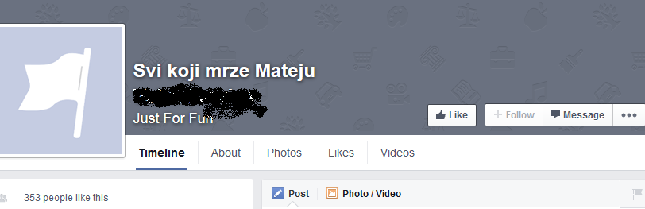
Društvene mreže, e-mail, chat, web stranice, blogovi, sms, fotografije, videosnimke
Notes:
Potaknuti ih da podijele vlastita iskustva, jesu li im ovo poznate mreže, znaju li koriste li njihova djeca neku od tih mreža…

Slide 8
Kako razlikovati nasilje od uobičajenog sukoba?
SUKOB
NASILJE
postoji namjera da se nanese ozljeda ili šteta
djeca ne inzistiraju da mora biti po njihovom pod svaku cijenu
mogu dati razloge zašto su u sukobu
ispričaju se ili prihvate rješenje da nitko nije pobijedio
slobodno pregovaraju da bi zadovoljili svoje potrebe
mogu promijeniti temu i otići iz situacije
intenzitet i trajanje
moć nasilnika
ranjivost žrtve
manjak podrške/izolacija žrtve
posljedice
Notes:
Obrazložiti da nasilje nije slučajno sukobljavanje koje se neće ponoviti, nije prijateljska razmirica ili neslaganje, već je to namjerno nanošenje štete nekoj osobi koje je učestalo ili trajno i koje je okarakterizirano nesrazmjerom snaga (tjelesnih, intelektualnih, socioekonomskih…).

Slide 9
Kako se elektroničko nasilje razlikuje od drugih oblika nasilja?
ANONIMNOST
IZLOŽENOST ŽRTVE
NEOGRANIČENA PUBLIKA
MANJAK NADZORA
Notes:
Anonimno – počinitelj nasilja se osjeća sigurnije i zaštićenije, žrtva ne zna tko je počinitelj pa ju sumnja i osjećaj straha može potaknuti na izolaciju i povlačenje iz društva
Izloženost žrtve – izložena uvijek, i kod kuće, i u školi, nigdje nije sigurna
Neograničena publika – svi mogu vidjeti u vrlo kratkom vremenskom roku
Manjak nadzora – pa djeca vjerojatnije naprave nešto što uživo možda ne bi napravila

Slide 10

A koliko djeca, zapravo, koriste društvene mreže?

Slide 11
84% djece ima pristup internetu na mobitelu
93% djece ima Facebook profil
68% otvori Facebook profil prije 13. godine
47% posjećuje Facebook za vrijeme nastave
(Hrabri telefon i Poliklinika za zaštitu djece grada Zagreba, 2013)
Notes:
Istraživanje je provedeno na uzorku od 1489 djece i mladih u dobi od 11 do 18 godina.

Slide 12
A koliko je često elektroničko nasilje?

Slide 13
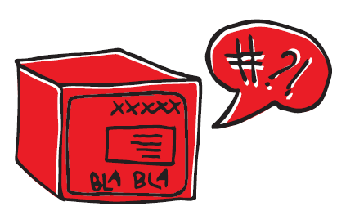
Iskustva viktimizacije putem društvene mreže Facebook
(Hrabri telefon i Poliklinika za zaštitu djece grada Zagreba, 2013)
Nekoliko puta ili često…
21 % | primanje uvredljivih poruka ili komentara * 56 % - poruke su se nastavile nakon što su pošiljaoca zamolili da prestane
7 % | doživjeli da su drugi objavljivali stvari koje su štetile njegovom ugledu
11 % | širenje laži
7 % | poticanje drugih da ružno govore o njima

Slide 14

Barem jednom…
16 % | primili neželjene poruke seksualnih sadržaja
16 % | druga osoba je provalila u njihov profil i objavljivala neugodne stvari o njima samima u njihovo ime
11 % | namjerno blokiranje ili izbacivanje iz neke grupe s ciljem izolacije
4 % | otvaranje grupe s ciljem ismijavanja ili vrijeđanja
15 % | primilo prijetnje

Slide 15
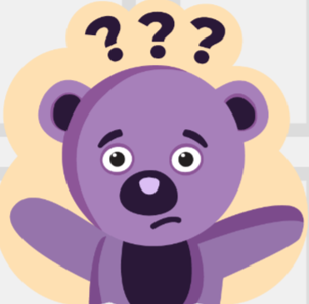
Kako prepoznati elektroničko nasilje?

Slide 16
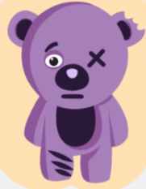
Kako prepoznati elektroničko nasilje?
Bilo kakva promjena ponašanja znak je da se s djetetom nešto događa!
Notes:
Po čemu su oni do sada primijetili da se radi o elektroničkom nasilju?

Slide 17
Smetnje povezane s doživljavanjem elektroničkog nasilja
Školski uspjeh
nagli pad školskog uspjeha – narušena koncentracija
povećan broj izostanaka i izbivanja iz škole (ostanak kod kuće!)
doživljaj škole kao nesigurnog mjesta
Emocionalne teškoće
Emocionalna uznemirenost, ljutnja, tuga
Promjene u socijalnim odnosima
Povučenost
bezvoljnost, depresivnost, povišena razina frustracije
Promjene raspoloženja

Slide 18
Kako spriječiti nasilje na internetu - prevencija
učiti djecu o korištenju interneta na siguran i odgovoran način te razvijati odgovornost za ispravno i pogrešno.

Slide 19
Što mogu roditelji?
interes za dječje online živote
dogovor oko korištenja računala i interneta
(način praćenja aktivnosti, privatnost)
usmjeravanje dječjih online ponašanja
(sigurnosne postavke, komunikacija s nepoznatima, uvredljive poruke, virusi…)
povjerljiv i topao odnos
Notes:
Istaknite da budu pažljivi kad šalju poruke drugima i razgovarajte o tome kako i kada šala od smiješne može postati uvredljivom
Potaknite ih da se prije slanja poruke zapitaju može li ona uvrijediti ili na bilo koji način naštetiti primatelju
Razgovarajte s djecom o tome što učiniti ako dobiju neprimjerenu poruku, poziv ili su izloženi nasilju
Poticati da ne odgovaraju na nasilne ili prijeteće poruke već da odmah razgovaraju s vama kako se problem ne bi pogoršao
Da bi se razvilo prikladno ponašanje na internetu, potrebno je djecu educirati, razgovarati s njima i nadgledati njihove aktivnosti na internetu. Međutim, taj se nadzor aktivnosti ne bi trebao svoditi na korištenje raznih programa za roditeljsku kontrolu nego bi se zajedno s djetetom trebala utvrditi pravila korištenja interneta. Djeca bi trebala razviti i strategije za prepoznavanje mogućih opasnosti i steći praktične vještine s pomoću kojih bi se mogli nositi s opasnim ili zavodljivim situacijama na internetu, a sve to u svrhu korištenja interneta na siguran i odgovoran način (Buljan Flander i sur., 2010). Kod djece potrebno razvijati osobnu odgovornost za dobro i loše te promijeniti uvjerenje da je neko ponašanje „ispravno“ i „pogrešno“ samo u slučaju kada se ono može otkriti ili kazniti. Osim toga, Aftab (2003) predlaže i da djecu treba poučiti da uvredljive poruke prijave ili ignoriraju. Nikako ne bi trebali odgovarati na takve poruke jer to brzo eskalira. Djeci treba objasniti da uvredljive poruke ne uzimaju k srcu. Trebalo bi ih i poučiti da ne odgovaraju niti na maltretiranje ili prijetnje koje primaju putem interneta. To će najčešće navesti počinitelje da prestanu (Aftab, 2003; Buljan Flander i sur., 2010). Djeci treba objasniti i da šala ponekad može postati uvredljiva te da u slučajevima kada su ljuti mogu napisati nešto što bi kasnije mogli požaliti. Iz toga im razloga treba istaknuti da budu pažljivi kad šalju poruke drugima te da prvo promisle može li se primatelj poruke uvrijediti ili mu ta poruka može naštetiti na neki drugi način (Buljan Flander i sur., 2010).

Slide 20
Zabrane i špijuniranje ne uče djecu kako
i zašto donositi zdrave izbore, već tome
da ono što im roditelji brane rade
„skriveno”.

Slide 21
Što kada se nasilje dogodi?
RAZGOVOR S DJETETOM
  bez osuđivanja
  uvažavanje osjećaja
  tuge, ljutnje,
  bespomoćnosti, straha,
  srama
  poruka da NIJE KRIVO I NEĆE BITI KAŽNJENO
  podijeliti zabrinutost
  Preuzimanje odgovornosti
ODNOS POVJERENJA s djetetom
ZAJEDNIČKO PLANIRANJE KORAKA
SURADNJA
SA
ŠKOLOM
Potražiti pomoć stručnjaka
Notes:
Roditelji mogu puno toga učiniti da pomognu djetetu žrtvi nasilničkog ponašanja. Moraju znati da za zastrašivanje nije krivo njihovo dijete. U nekim situacijama se djeca mogu sama suočiti sa zastrašivanjem i nasilničkim ponašanjem, ali često je potrebna pomoć odraslih i njihova uključenost. Većina djece odrasta u nenasilnim uvjetima i nije navikla na takvo ponašanje, pa se ne snalazi, a i nije u mogućnosti primijeniti neke strategije sprečavanja zastrašivanja. Djeca koja se požale roditeljima očekuju pomoć i nikako im se ne smije govoriti da se ne obaziru na zastrašivanje.
Sumnjate li da vam je dijete žrtva zastrašivanja i nasilničkog ponašanja u školi, neka vam ispriča što se događa. Potrudite se da:
saslušate dijete i ne prekidajte ga
uvjerite ga da nije ono krivo i da je učinilo pravu stvar rekavši vam
potražite pomoć nastavnika i školskog suradnika
ne ohrabrujte dijete da se samo odupre tome (npr. „Vrati mu“!)
potaknete dijete da se druži s prijateljima u školi i putu u školu
budite svjesni znakova i simptoma zastrašivanja, koje ne zanemarujete nego kontaktirate školu
ne držite zastrašivanje tajnom
potaknite pitanje uvođenja programa za suzbijanje nasilničkog ponašanja i zastrašivanja u školi
pružite djetetu priliku da kaže što misli o tome
okupite idruge roditelje te raspravite o problemu i načinu njegova suzbijanja
predložite školski pravilnik za rješavanje sukoba – dokument u kojem se navodi kako se škola suočava s incidentom i rješava svaki incident
dogovorite se da otpratite dijete u školu ako se nasilničko ponašanje događa na putu prema školi
predložite da se nasilnika zadrži u školi dok svi ne odu kući
odvedite dijete na tečaj samoobrane ako to može pomoći njegovu samopouzdanju i osjećaju sigurnosti
zapisujte sve incidente
Odnos povjerenja s djetetom:
Ograničavanje pristupa tehnologiji – neučinkovito. Važno je stvarati odnos povjerenja da vam dijete samo želi podijeliti informacije o aktivnostima, prijateljima i sl.
Razgovor s djetetom:
Mora biti takav da ne osuđujemo dijete jer se ono ionako već osjeća krivim i odgovornim i loše misli o sebi ako doživi nasilje usmjereno na njega. Važno je prepoznati u uvažiti osjećaje djeteta i dati mu do znanja da ste tu za njega da zajedno riješite ovu situaciju. Jasno mu reći da nije krivo i da neće biti kažnjeno i da ne može ono biti odgovorno za postupke drugih ljudi. Svatko bira svoj način postupanja. Važno je pokazati djetetu da ste zabrinuti za njega i da se situacija riješi. Te preuzeti odgovornost za to. Pritom je dobro znati jasnu proceduru i posljedice za činjenje nasilja te s djetetom proći koji će se koraci poduzimati.
Zajedničko planiranje koraka:
Dobro je s djetetom proći ono što zajedno mogu napraviti. Pokušati otkriti identitet nasilnika kako bi se mogle poduzeti adekvatne mjere za sprječavanje nasilja. Kontaktirati administratora stranice kako bi se uklonio neprikladan sadržaj. Obavijestiti policiju - važno sačuvati poruke/videozapise i podatke o datumu i vremenu sadržaja
Suradnja roditelja i škole – važno je uključiti školu u rješavanje situacije osobito ako su djeca polaznici iste škole. Škola može organizirati razne preventivne aktivnosti, razgovor s roditeljima i učenicima, utjecati na stavove o vršnjačkom nasilju i aktiviranju promatrača kroz razne radionice i sl.
Stručna pomoć

Slide 22
Što treba izbjegavati?
Nerazumijevanje
i krivnja
'Samo ih ignoriraj'‘
Prestani se zamarati time i budi što jesi.
Da nisi stavio/stavila tu sliku ne bi bilo problema.
Vrati im
Trebao/
Trebala si…
Notes:
jer time pokazuju nerazumijevanje i stavljaju dio krivnje na žrtvu

Slide 23
Što mogu roditelji kada je dijete počinitelj nasilja
razgovor bez osuđivanja
pokušati otkriti što se krije iza tog ponašanja
razvoj empatije i socijalnih vještina
postaviti jasna očekivanja i granice, biti dosljedni
pohvale za primjereno ponašanje
suradnja sa školom i pomoć stručnjaka

Slide 24
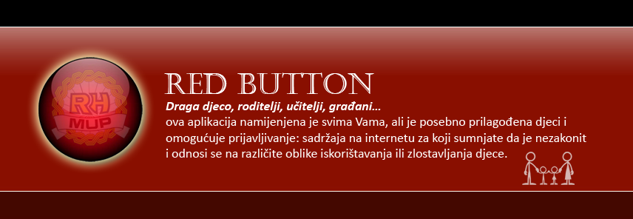


Stručna pomoć i podrška
MUP RH (https://redbutton.mup.hr)
Hrabri telefon

Slide 26
Što kažu djeca?
privatnost
praćenje aktivnosti
pravila
Provjerite prije nego djelujete – suradnja!

Slide 27
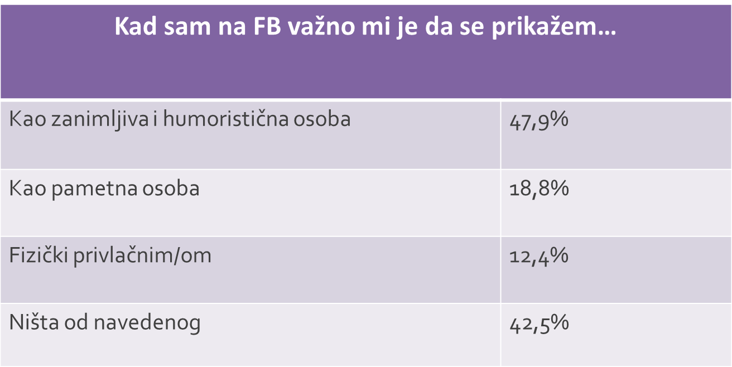
Što kažu djeca?

Slide 28
Što kažu djeca?
Osobne informacije dostupne na profilima djece
  85,4 % - puno ime i prezime
  37,8% - e-mail adresa
  31,1% - ime škole
  8,8% - broj mobitela
  3,1% - kućna adresa
  3,5% - ništa od navedenog

Slide 29
Što kažu djeca?
Kome je vidljiv profil
  62,3% - samo osobama koje poznajem osobno
  16,3% - prijateljima prijatelja
  12,1% - nisam siguran/na
  7,7% - svima

Slide 30
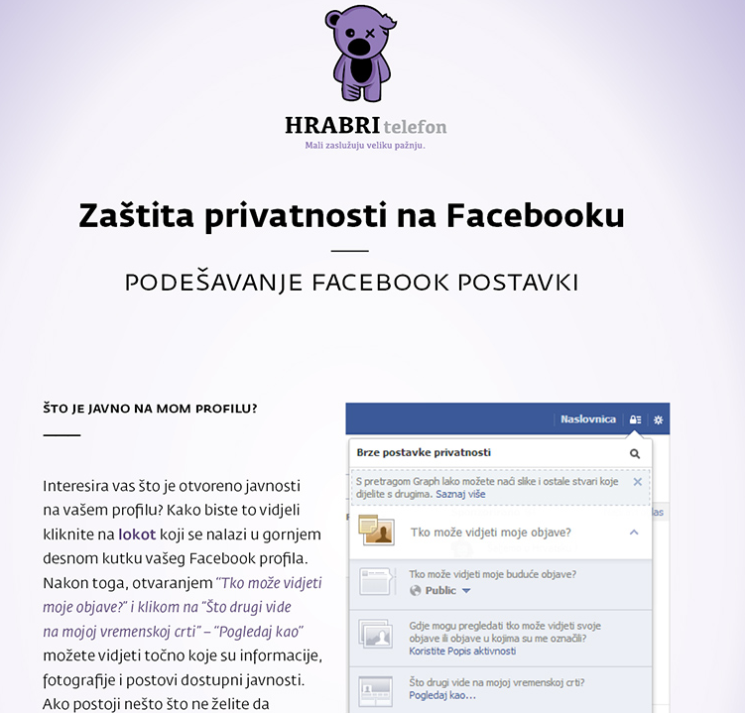
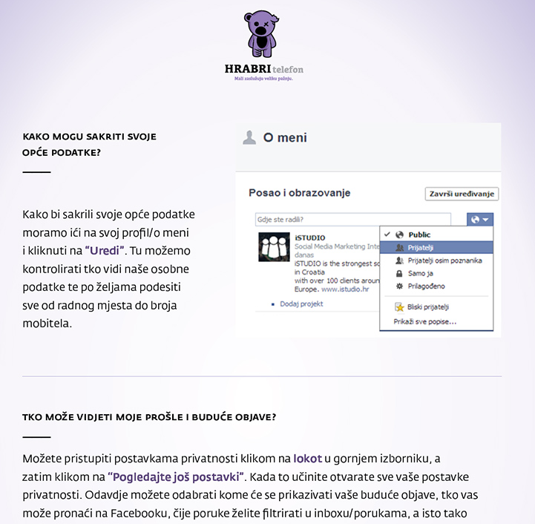
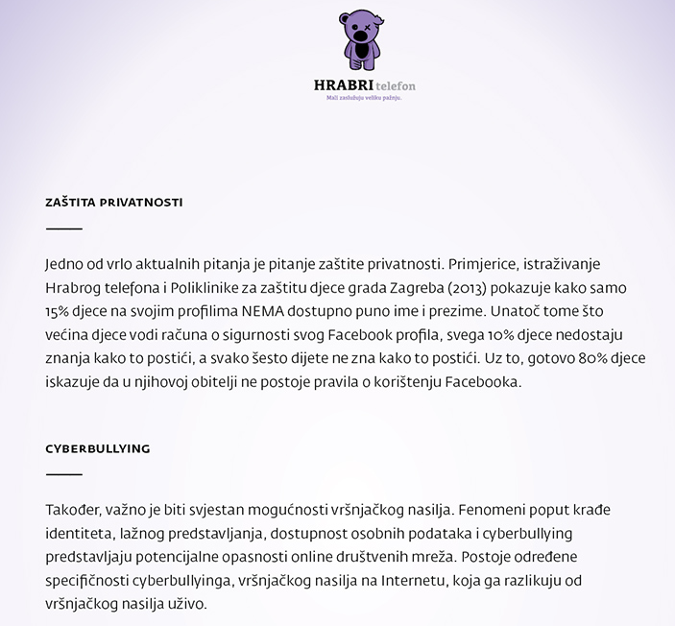
Aplikacija za roditelje o sigurnom korištenju
društvene mreže Facebook

Slide 31
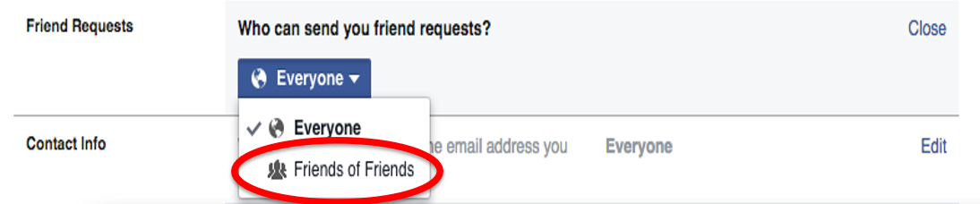
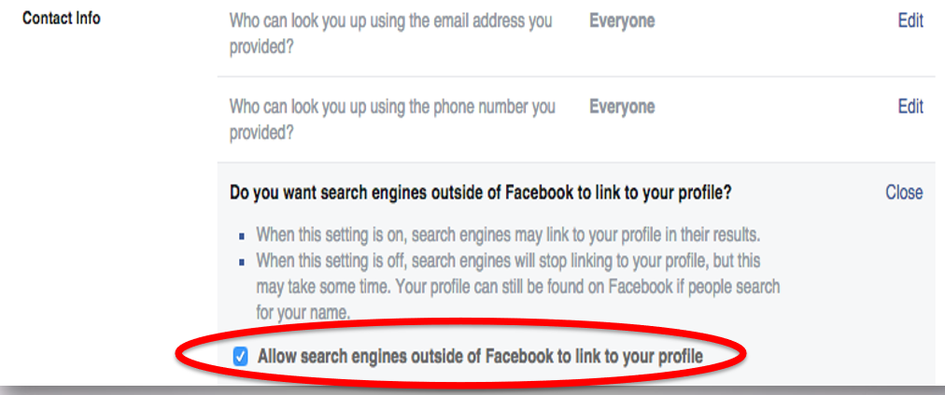
Facebook - zaštita od nepoznatih osoba

Slide 32
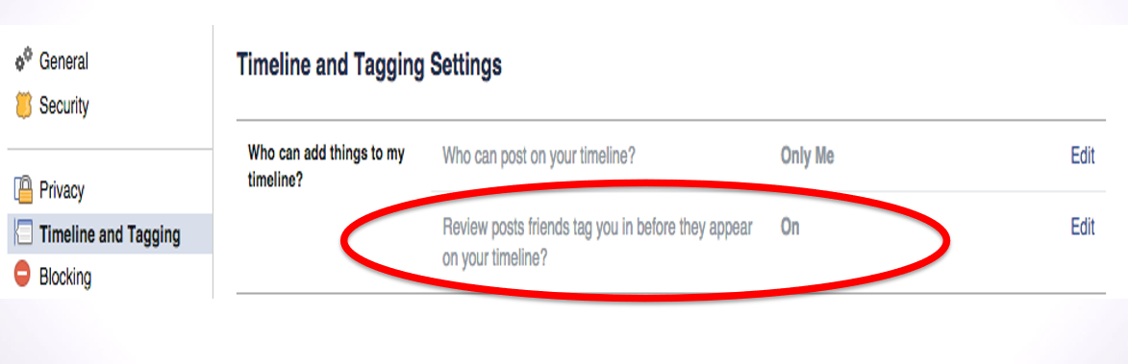
Facebook - odobravanje tagova (oznaka)

Slide 33
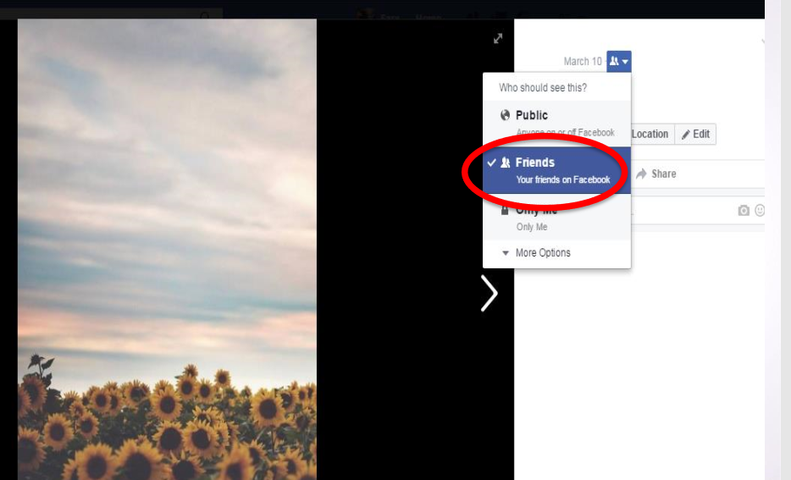
Facebook - zaštita fotografija

Slide 34
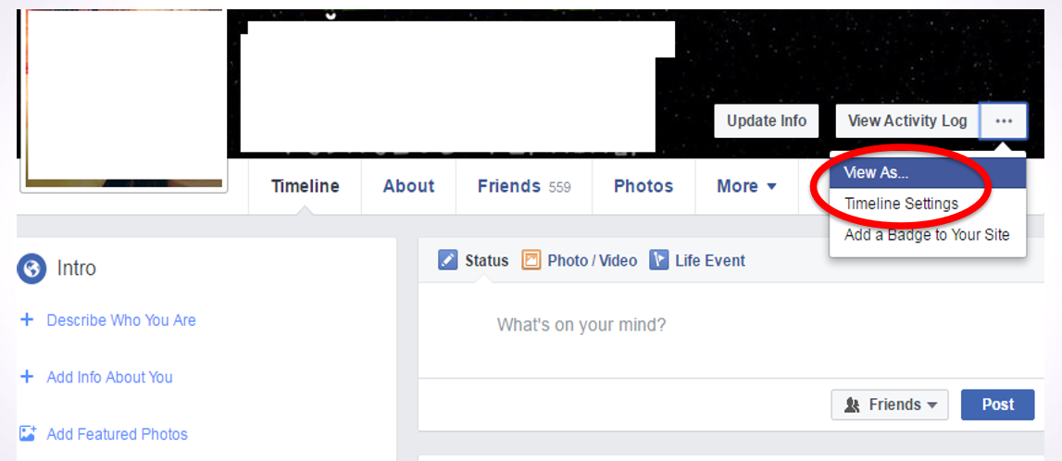
Facebook - provjera

Slide 35
Što čini Hrabri telefon?
• Hrabri telefon za djecu 116 111
• Hrabri telefon za mame i tate 0800 0800
• Dječja kuća Borovje
• Sigurni Internet
• radionice za djecu
• predavanja za roditelje
• edukativni materijali

Slide 36
Hrabri čuvari 2017.
https://www.youtube.com/watch?v=7UPDOmGsmCs

Slide 37
Pitanja?

Slide 38


Hvala na pažnji!

